Slide 1
几何光学
内容提要：
一、几何光学基本定律
二、光学成像
三、薄透镜
四、光学器件

Slide 2
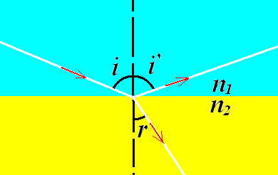
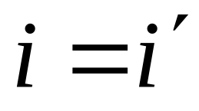
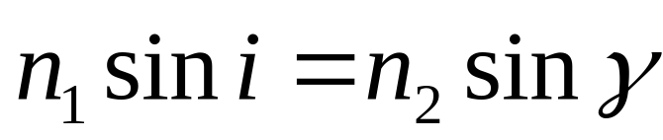
一、几何光学基本定律
1.直线传播定律
光在均匀介质中直线传播.
2.反射定律
（入射面）
3.折射定律

Slide 3
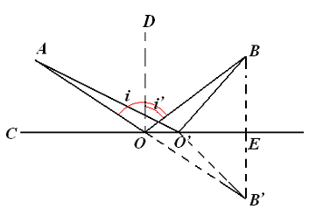
4.费马原理（最小时间原理）
光沿着光程极值的方向传播.
用费马原理可以导出反射定律.

Slide 4
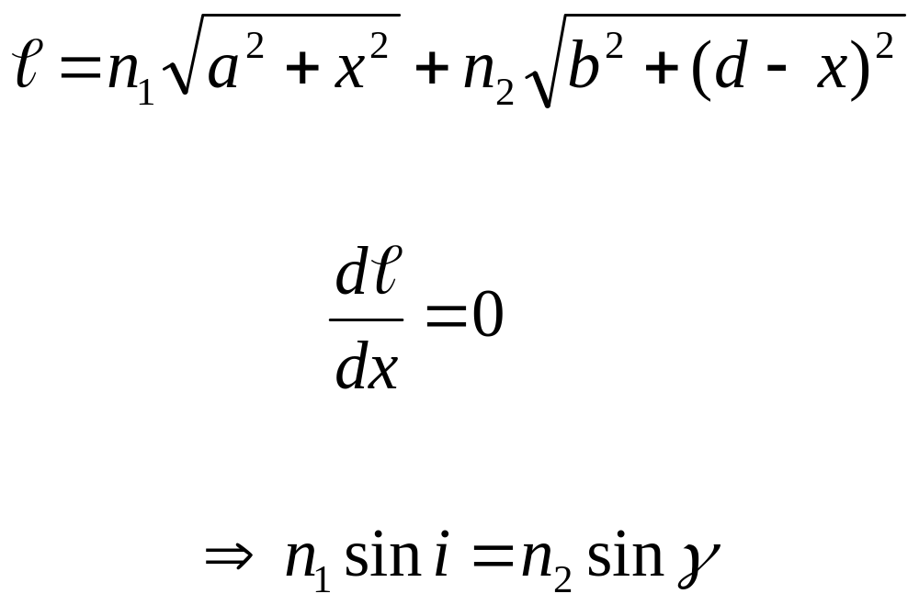
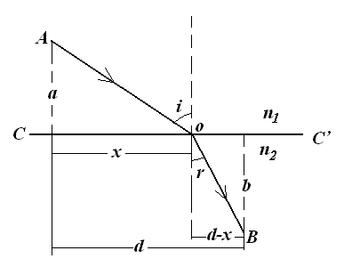
用费马原理可以导出折射定律.
费马原理可以由电磁理论加以证明.

Slide 5
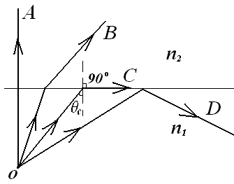
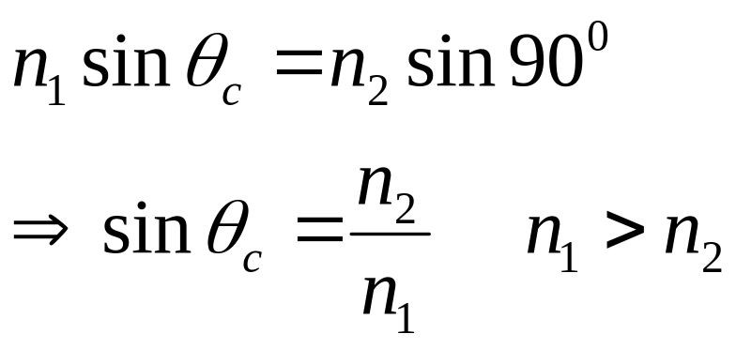
5.全内反射
当光从光密介质n₁进入光疏介质n₂，入射角θ > 临界角θc 时，出现全反射。
光纤—芯线,包层，由两种介质构成同轴圆柱体，常用于通信
光纤束成像,内窥镜，光纤传感器,空间温度压力传感器

Slide 6
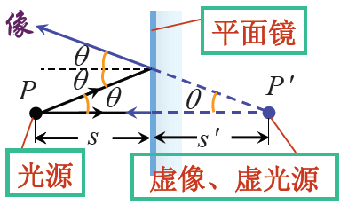
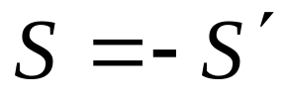
二、光学成像
1.反射成像
(1)平面镜反射成像
P′是光源P的像

Slide 7
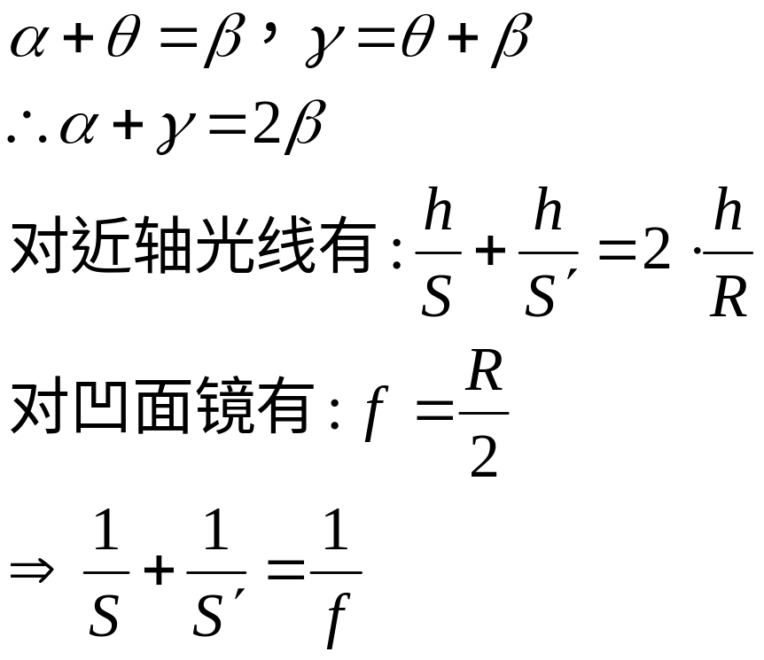
(2)球面镜反射成像
a
θ
α
β
γ
v
O
C
I
S’
R
S

Slide 8
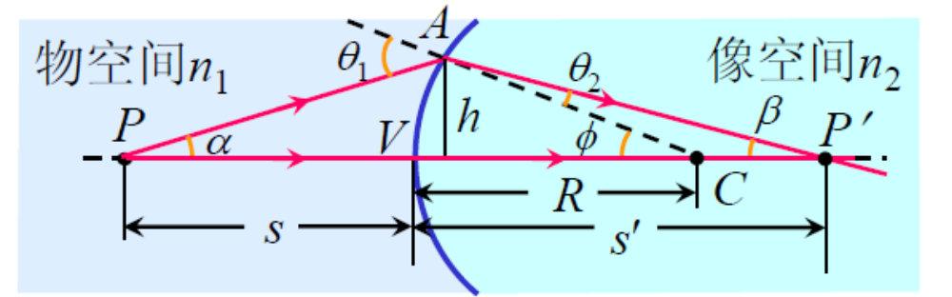
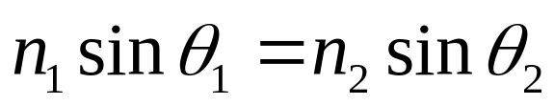



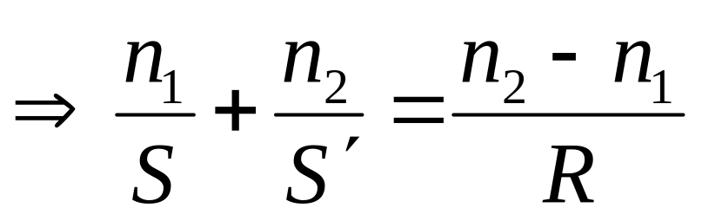
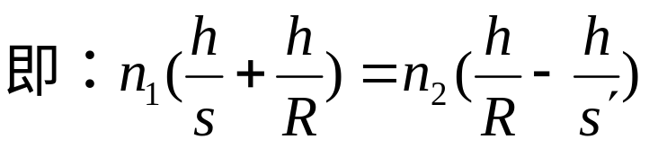
2.单球面折射成像

Slide 9
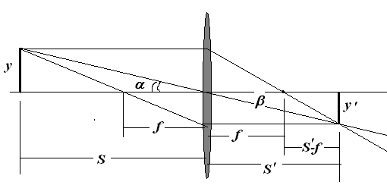
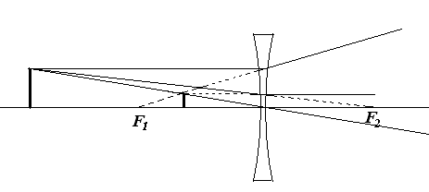
3. 作图法
（1）光线平行于光轴，经透镜折射后，透射光经过透镜第二焦点。
（2）光线（延长线）通过焦点经透镜折射后，透射光平行于光轴。
（3）光线通过光心，经透镜透射后，沿原路直射。
对于正透镜，任意两条光线相交得到像点，对于负透镜，发散的折射光线反向延长线相交后得到像点。

Slide 10
4.符号法则
1．物距：物与入射光线在界面的同侧，s为正，实物；反之，s为负，虚物。
2．像距：像与出射光线在界面的同侧，s′为正，实像；反之，s′为负，虚像。
3．曲率半径R、焦距 f ：曲率中心C与出射光线在界面的同侧，R、f为正，反之为负，
4．垂直于光轴的横向线段：光轴上方为正，光轴下方为负。

Slide 11
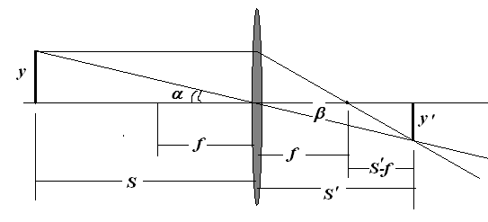
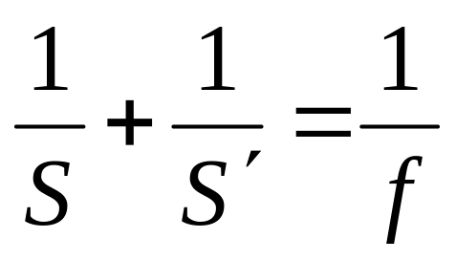
三、薄透镜
1.薄透镜公式
凸透镜：正透镜，会聚透镜，f 取正值
凹透镜：负透镜，发散透镜，f 取负值

Slide 12
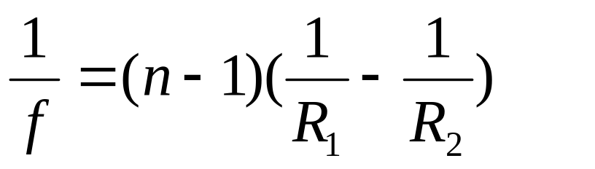
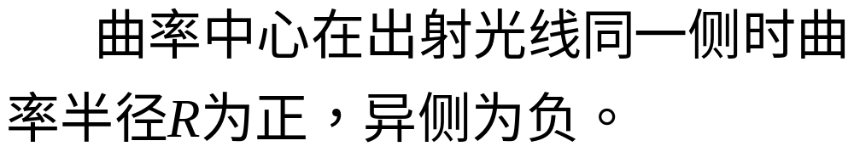
2.磨镜者公式
——透镜的折射率，曲率半径与焦距关系（参见书P.131-132）

Slide 13
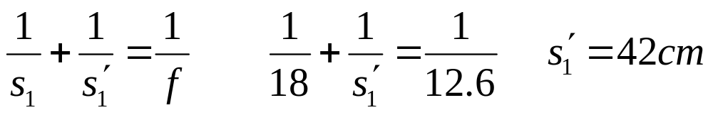
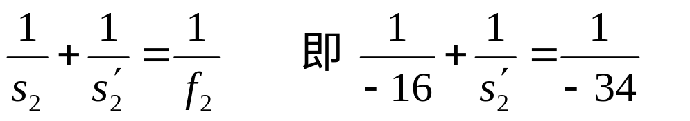
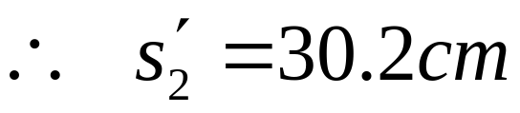
例19.2 两个薄透镜同轴放置，相距d=26cm，如图所示（见P134）.凸透镜的焦距f=12.6cm，凹透镜的焦距f’=-34cm.现有物体位于凸透镜左侧18cm处，求该光学系统最后所形成的像的位置。
解：采用逐步成像法
第一次成像：
第二次成像（入射光与物在折射面异侧，为虚物，s₂为负）：
（像与出射光同侧）
为倒立的实像，如P.134图

Slide 14
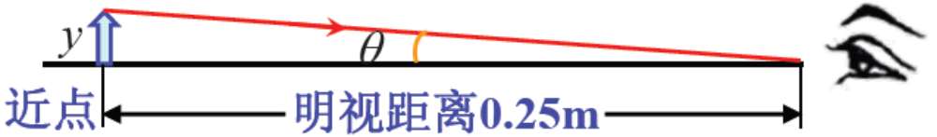
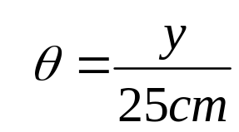
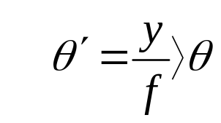
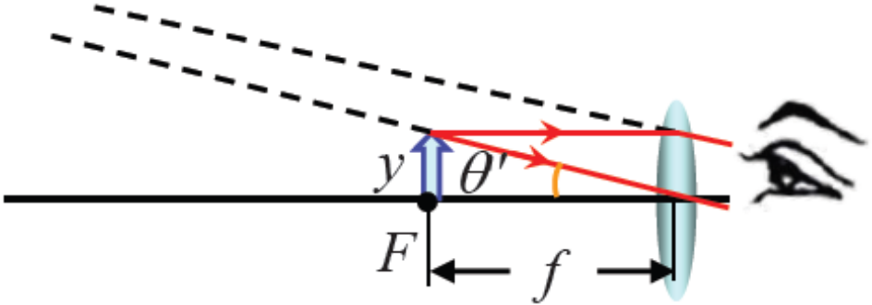
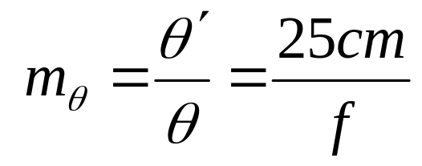
四、光学器件
1.放大镜
凸透镜是最简单的放大镜，用于放大物对人眼的张角。
人眼的近点约在距眼睛25cm处——明视距离
角放大率

Slide 15
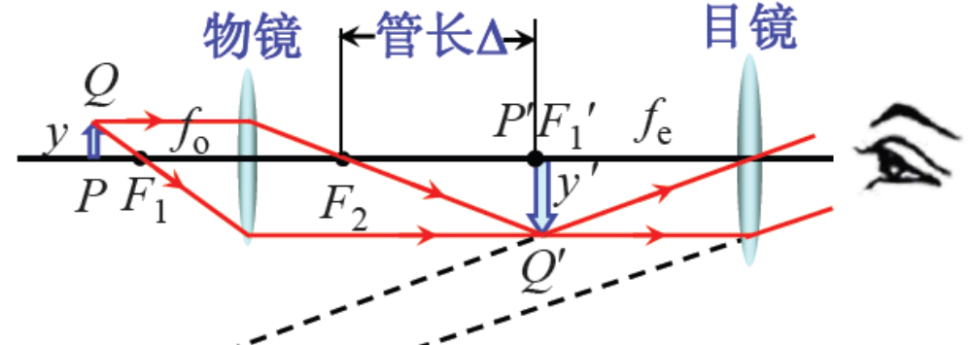
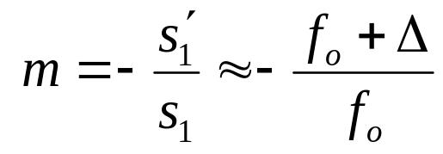
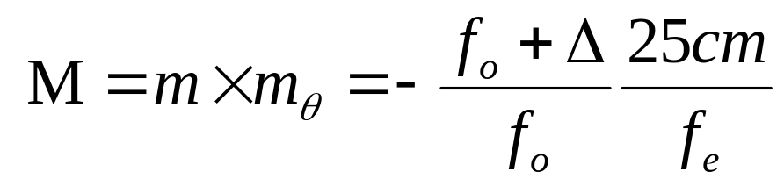
2.显微镜
——可获得较大的放大率以观察微小物体的双会聚透镜系统。
其中物镜横向放大率
故有，显微镜放大率

Slide 16
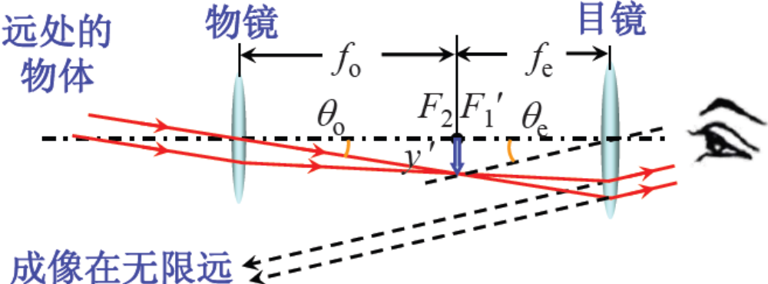
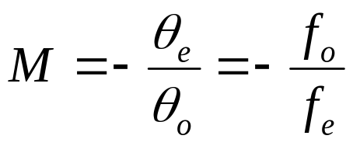
3.望远镜
物镜第二焦点F₂与目镜第一焦点F₁′重合。远处物体的平行光线经物镜在焦点F₂处成倒立实像，经目镜后于无限远处成倒立虚像。
角放大率

Slide 17
作业：19－3 19－6

